Slide 1

描述交变电流的物理量
主讲人：姜连国
学 科：物理（人教版）
学 校：北京市第八十中学 年 级：高二下学期选修3-2

Slide 2
高中物理
复习回顾
什么叫交变电流、正弦式交变电流？
正弦式交变电流的产生条件?
什么叫中性面?中性面有什么特点?

Slide 3
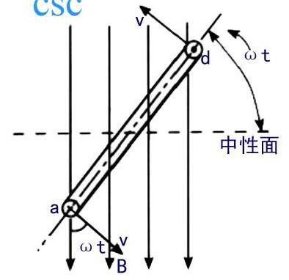
^{高中物理} 瞬时值表达式
设N匝线圈绕垂直于匀强磁场方向的轴匀速转动, 线圈的面积为S,线圈转动的角速度为ω,磁感应强度 为B。
e=NBSωsinωt
E_{m}=NBSω
i= ^{e} = ^{Em} sinωt =I sinωt
R_{总} R_{总}
m
u=iR = I_{m} Rsinωt =U_{m} sinωt

Slide 4
高中物理
阅读并思考
什么叫交变电流的周期?
什么叫交变电流的频率?
ω的物理意义是什么？
交变电流的周期T、频率f 和ω的关系?

Slide 5
一、周期和频率
高中物理
物理意义：表示交流电变化的快慢
1、周期T：
交变电流完成一次周期性变化所需的时间。
2、频率 f ：
交变电流一秒内完成周期性变化的次数。 角频率ω ：
线圈在磁场中转动的角速度
3、关系：
f = ¹
ω= ^{2π} = 2πf
T
T
一个周期内电流方向改变两次。

Slide 6
例题1 某发电机产生的电动势为 u = 220
求周期、频率和线圈转动的角速度。
2 sin100πt V。
ω= 100πrad/s
e=NBSωsinωt
T = ^{2π} = 0.02 s
ω
f = ¹ = 50 Hz
T

Slide 7
50
例题2 我国生产和生活用交流电的电压周期如
图，周期T= 0.02
s，频率f = Hz，
线圈角速度 ω= 100π
rad/s，在1s内电流的
100
方向变化 次。
U/v
311
0
读图象知
1
2
t /10⁻²s
-311

Slide 8








二、交流电的“四值”
高中物理
1、峰值：电流或电压所能达到的最大值。
E_{m =} U _{m}
R + r R
E_{m}=NBSω
I =
m
由图象知：I_{m}= 0.5 mA

Slide 9



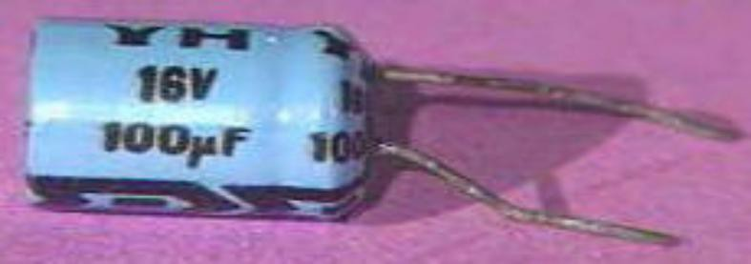
高中物理
耐压值（最大值）
电容

Slide 10









e = E _{m} sin ωt
高中物理
2、瞬时值： e 、i 、u
例题3 如图示，求 t =0.0025s时的电压值
e=200sin100πt
将t =0.0025s代入得 π
e = 200 sin V = 100 2 V
4

Slide 11

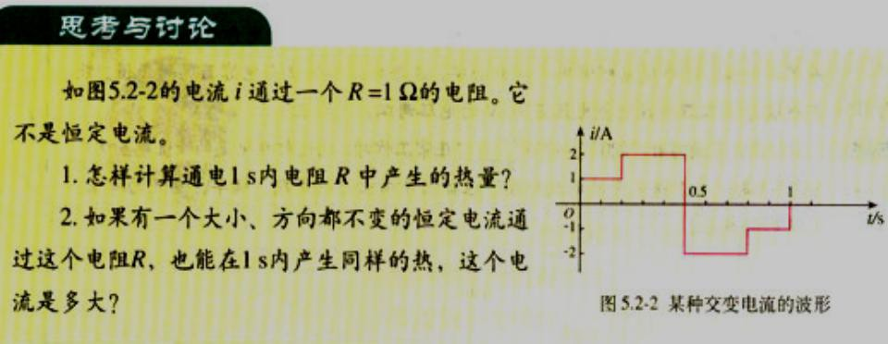
上述求解过程用到了哪种科学方法？ 你从中得到什么启示？
2 .8

Slide 12
E、U、I
高中物理
3.有效值 ：
定义：让交流与恒定电流分别通过相同的电阻，如果 在交流的一个周期内它们产生的热量相等，就把这个 恒定电流的电流、电压值叫做这个交流的有效值。
有效值是根据电流的热效应定义的
等效代替法
正弦交流电的有效值与最大值的关系：
E = ^{E m}
条件？ I = ^{I m}
2
2

Slide 13
高中物理
说明：下述情况必须用有效值
求电功、电功率、电热时；
交流用电器的额定电压和额定电流；
（3）交流电流表和交流电压表的读数；
（4）日常生活中常说的交流电电压电流值， 如家庭用电220V、安全电压36V。

Slide 14










例题4 如图所示为一交流电的电压随时间变化的图象，
求此交流电压的有效值。
提示：设R
1 T ₌ 100
R 2 R
Q =（^{U m} ）²
1
2
2
U T 200
_{Q2 =} m ₌
R 2 R
_{U} 2
Q = Q +Q = ³⁰⁰
令
Q = T R
可得
U = 50 6 V
1 2
R

Slide 15
4. 平均值
高中物理
E
E = N ^{Δϕ}
I =
Δt
R +r
表示一段时间内电压或电流的平均大小， 与初、末时刻及时间长短均有关系。

Slide 16












高中物理
例题5 如图示，已知最大值为
E_{m}。求从 t =0开始的各段时间内 电动势的平均值。
（1）T/4；
（2）T/2；
（3）T。
提示（1）T/4时间内
Δ ϕ = B S
在从t=0开始的T/4时间内 在从t=0开始的T/2时间内
₌ T ₌ π
Δ t
E = ² E U = ² U
I = ² I
1
4 2ω
m m
π
m
π π
² _{N B S ω} 在任意一个完整的T时间内
E = N ^{Δ Φ} =
1
Δ t π
1
E = 0 U = 0 I = 0

Slide 17
高中物理
注意：
求通过某导体截面的电荷量一定要用平均值。
Δ ϕ
E
E = N
I =
q = N
Δ t
R + r
Δ ϕ
q = I Δ t
得
R + r

Slide 18
高中物理
小 结: 交变电流的“四值”
 | 物理含义 | 重要关系 | 适用情况
瞬时值 | 交变电流某一 时刻的值 | e＝E_{m}sinωt i＝I_{m}sinωt | 计算线圈某一时 刻的受力情况
峰 值 | 交变电流所能 达到的最大值 | E_{m}=NBSω _{I =} ^{E}m ^{m} R + r | 确定用电器的耐 压值

Slide 19
高中物理
 | 物理含义 | 重要关系 | 适用情况
有 效 值 | 跟交变电流的热 效应等效的恒定 电流值 | E = ^{Em} 2 U = ^{U m} 2 _{I =} ^{I}m 2 | 计算与电流热效应相关的量 (如功率、热量) 交流电表的测量值 电气设备标注的额定电压、 额定电流 保险丝的熔断电流
平 均 值 | 交变电流在某段 时间内的平均大 小 | E = N ^{ΔΦ} Δt I = ^{E} R+r | 计算通过电路截面的电量

Slide 20
皋 国家中小学网络今 廿P生t

